Slide 1

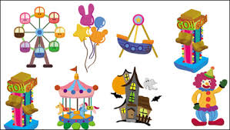
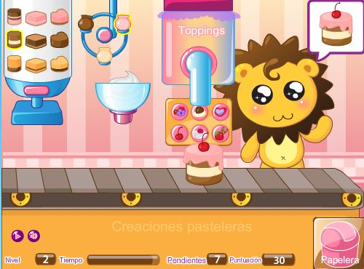
LA PLANIFICACIÓN EN EL JARDÍN DE INFANTES
AUTOR: LAURA PITLUK

Slide 2


Hoy de organización de propuestas con mayor o menor presencia de componentes lúdicos, y replantear el modo de implementar las propuestas basadas en el juego: el juego trabajo, el trabajo juego, el juego darse hace particularmente necesario trabajar desde las diferentes posibilidades mático, el juego centralizador y los talleres. Cada docente puede decidir cuáles de estas propuestas desarrollar con sus alumnos y qué peculiar organización.

Slide 3

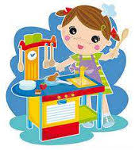
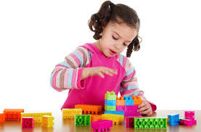
El sentido del juego trabajo en la actualidad: cambios y permanencias
El juego trabajo es una de las actividades fundentes de la tarea en el Jardín de Infantes, fuente de riqueza y de propuestas alternativas basada en el respeto por la diversidad de intereses de los niños pequeños.

Slide 4

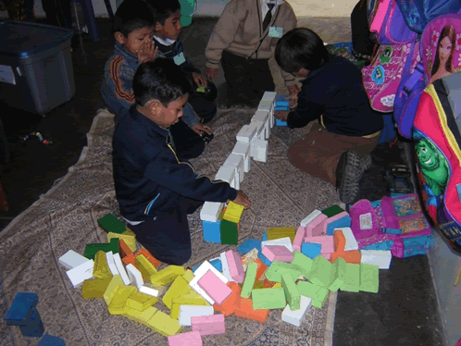
*Es una de las propuestas que tiene vigencia en el devenir histórico y en la actualidad del Jardín de Infantes, cuyos fundamentos y propuestas siguen manteniendo su presencia teórica y práctica.
* El juego trabajo es, entonces, una propuesta de actividad que se basa en la organización de diferentes sectores de juego en los cuales se desarrollan diversas propuestas; éstas se vinculan con diferentes áreas del conocimiento y ejes, a fin de presentar la posibilidad de que los niños elijan según sus intereses a qué sector incorporarse a jugar.

Slide 5

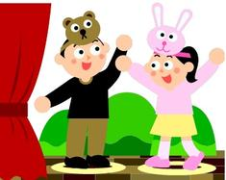
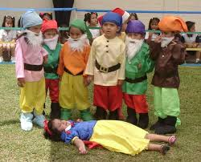
Los sectores más conocidos son:
Dramatización: conocido inadecuadamente como «de la casita», porque no sólo debe presentar la posibilidad de jugar con los elementos de una casa sino que debe permitir crear distintos escenarios.
• Construcciones: conocido inadecuadamente como «de bloques», porque las construcciones pueden incluir una gran variedad de elementos y posibilidades de acción.
• Arte o Plástica
• Juegos matemáticos o Juegos tranquilos
• Biblioteca
• Ciencias naturales o Experimentos
• Carpintería.
FEEEEE

Slide 6

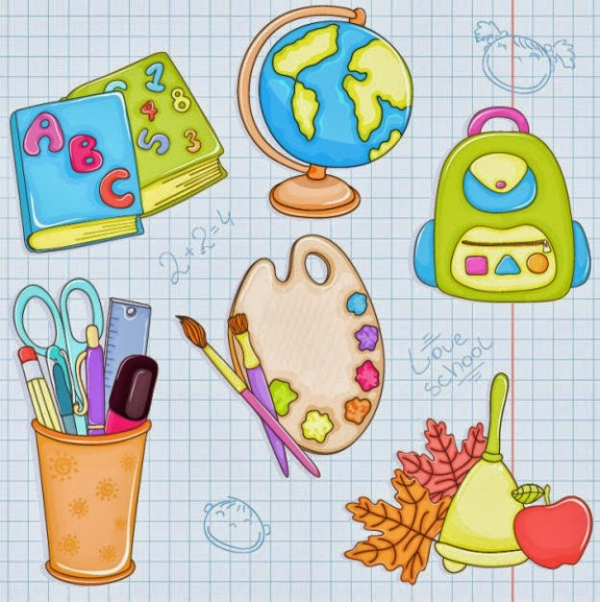

Algunas ideas para la puesta en marcha
*Se puede realizar el momento de la evaluación recorriendo los sectores para observar los trabajos realizados, con el fin de que sea más dinámica, evitando el estar siempre sentados en la ronda.
* El docente puede ubicar los materiales previamente o hacerlo con el grupo en el momento de la planificación.

Slide 7


*Es interesante ir modificando los sectores y preparar junto con los niños el escenario de juego de formas diferentes.
• Los materiales a utilizar no necesariamente deben ser nuevos, siempre y cuando la propuesta sea creativa, innovadora, estimulando la participación e interés de los niños por la actividad. Debemos sentirnos libres de rotar los elementos de un sector al otro desestructurando los espacios ya conocidos por ellos.

Slide 8

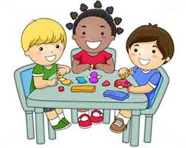
Objetivos y contenidos del juego trabajo
Se refieren a:
• la elección del juego a desarrollar,
• la relación entre lo previsto y lo anticipado,
• el trabajo compartido en los subgrupos de juego,
• la integración en proyectos con los otros,
• el respeto por las decisiones propias y de los demás,
• el respeto por los juegos de los otros,
• la participación en las tareas elegidas,
• la posibilidad de sostener las propias elecciones y compartirlas, • la autonomía en el desarrollo de las actividades,
• la organización compartida de espacios y objetos, • las pautas de orden de los materiales.

Slide 9

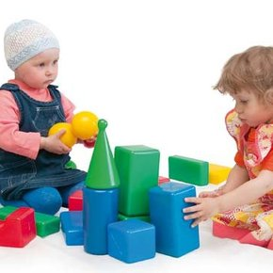
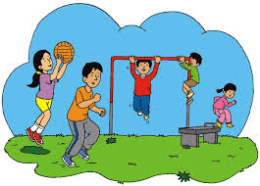
El juego libre en sectores El juego libre en sectores
Tanto en el desarrollo histórico como en la diversidad de prácticas escolares, podemos observar dos criterios diferentes en relación con la presencia y aceptación del juego libre en sectores: no es aceptado por considerarse una propuesta vacía de contenidos o se realiza constantemente llenando los espacios pero sin propuestas y reemplazando al juego trabajo.

Slide 10
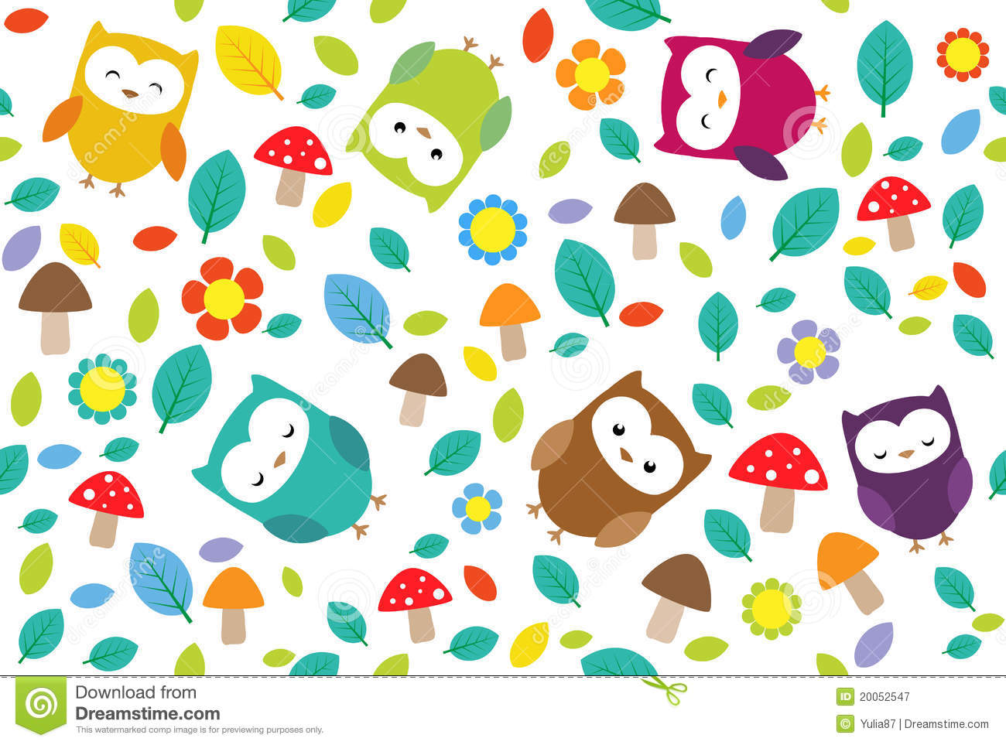
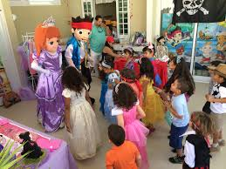
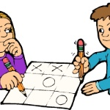
El trabajo juego
Esta propuesta nace como otro modo de organizar y desarrollar el juego trabajo en el cual los niños trabajan en la preparación de materiales o producciones, partiendo de una experiencia directa, para luego desarrollar un juego dramático final (con aquellas producciones) en el grupo total. Actualmente se la denomina trabajo juego, para diferenciarla de la propuesta de juego trabajo desarrollada en el punto anterior.

Slide 11

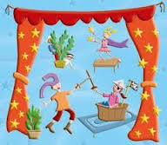
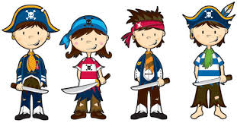
El juego dramático
Es un juego que implica la distribución de roles en función de la representación de situaciones desde el juego simbólico. Se desarrolla como parte de la propuesta de juego trabajo en el sector de dramatización, como parte del trabajo juego en la realización de los juegos en los cuales se dramatiza utilizando todos los materiales producidos, y como la modalidad más utilizada del juego centralizador.

Slide 12

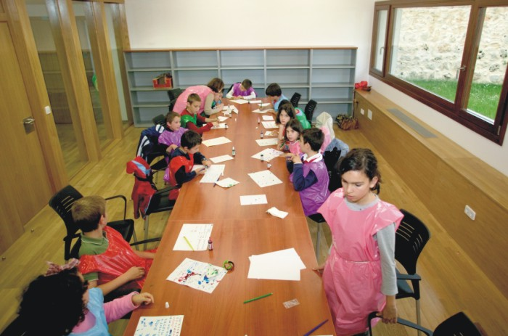
Los talleres
Los talleres implican una organización particular de las propuestas en función de la tarea en pequeños grupos alternada con el trabajo individual y en el grupo total, buscando momentos de reflexión alrededor de una tarea que tiende al trabajo sobre los contenidos, desde la mirada de la conformación de lo grupal, y la puesta en marcha de producciones compartidas, aprendiendo desde el placer y el juego.

